Slide 1
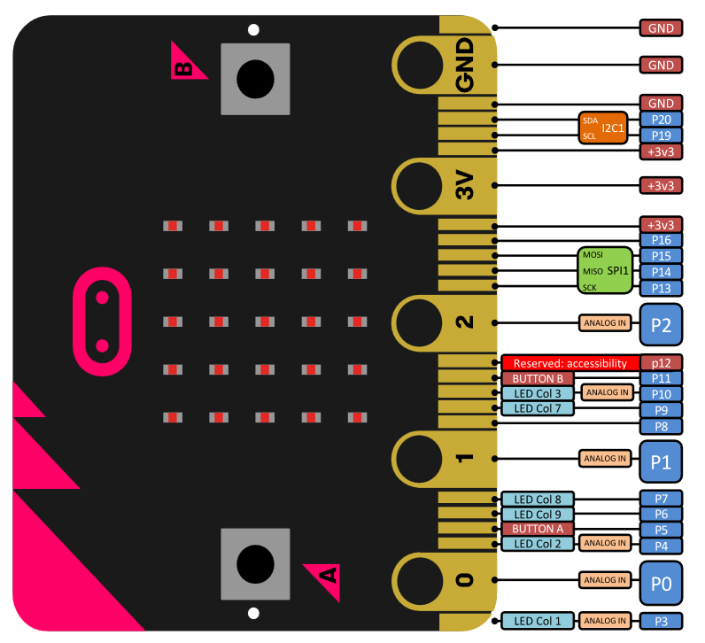
Predstavitev Micro:konektorji
vir: https://microbit.org/guide/hardware/pins/

Slide 2
BBC micro:bit ima 25 zunanjih konektorjev (kontaktov) - pinov.
Ni vseeno, katere pine uporabimo v različnih primerih.
Če uporabljamo LED prikazovalnik, ne moremo uporabiti pine P - 3, 4, 6, 7, 9 in 10.
Pina P 5 in 11 sta rezervirana za gumb A in B.
Pini P 13, 14 in 16 so rezervirani ze priključitev naprav tipa Chip select (lahko tudi display …), lahko jih pa uporabimo.
Pina P 19 in 20 sta zasedena s pospeškomerom in kompasom. Lahko jih uporabimo, če pospeškomera in kompasa ne uporabljamo.
Kaj nam ostane? Dovolj, ni problema.
vir: https://microbit.org/guide/hardware/pins/

Slide 3
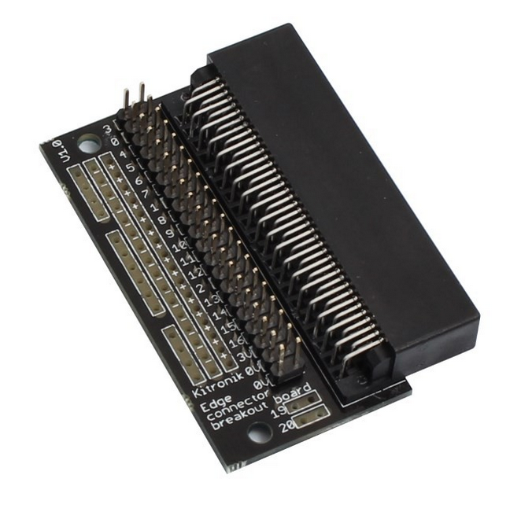
Maksimalne obremenitve
operating range of the chip is 1.8V to 3.6V.
Pri napanju z USB: s čipom regulirano na maksimalni tok 120 mA in 3,3 V
Če so vse naprave v uporabi, porebuje Microbit 30mA, tako ostane 90mA za naprave priključene na edge connector.
vir: https://tech.microbit.org/hardware/powersupply/

Slide 4
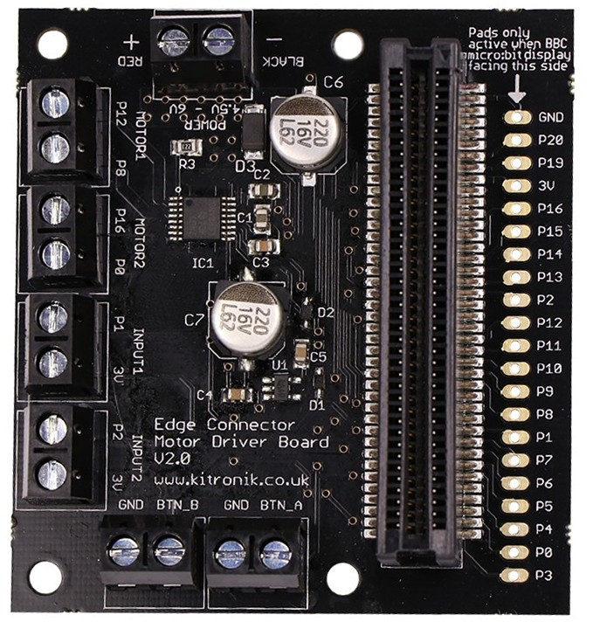
Motor Driver Board
vir: https://www.kitronik.co.uk/5620-motor-driver-board-for-the-bbc-microbit-v2.html

Slide 5
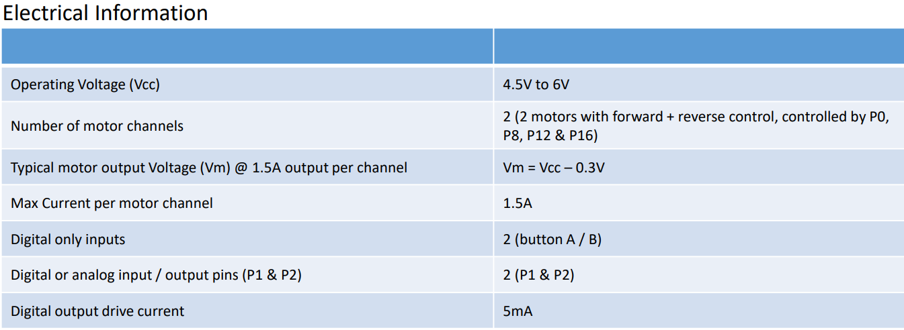
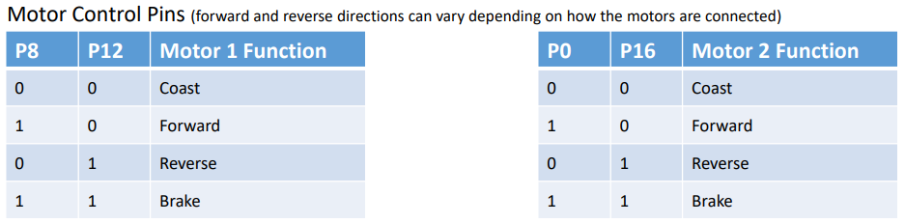
Motor Driver Board
vir: https://www.kitronik.co.uk/pdf/5620-motor-driver-board.pdf

Slide 6
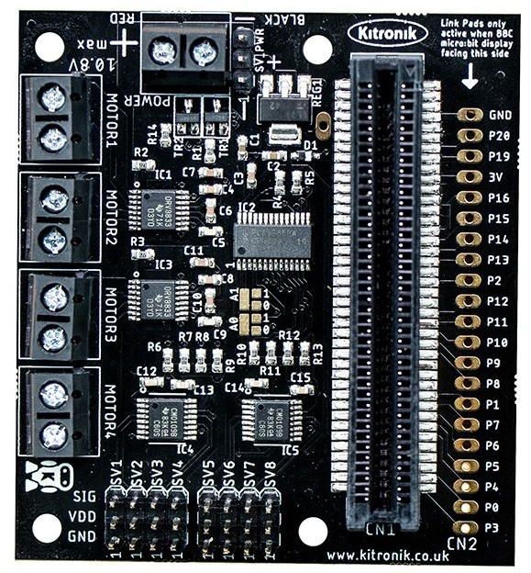
All-in-one Robotics Board
vir: https://www.kitronik.co.uk/5641-all-in-one-robotics-board-for-bbc-microbit.html

Slide 7
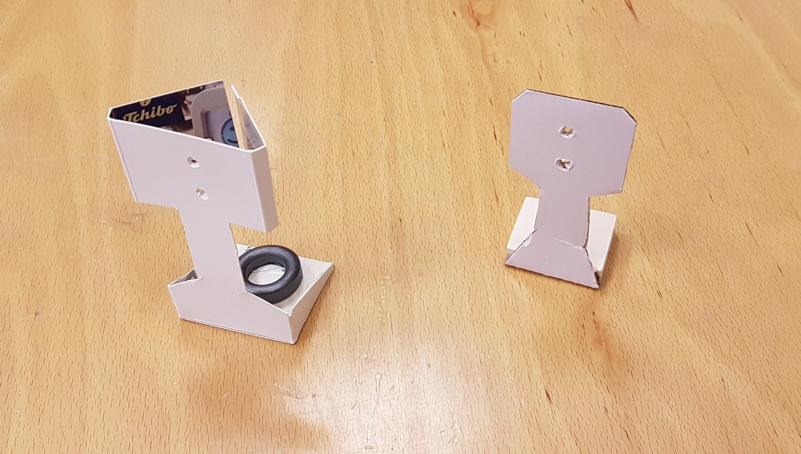
Izziv - Semafor
Aktivnost | Minute | Ura
Pričnemo delati v parih Vhodi in izhodi (potrebujemo Edge Connector Breakout Board). Naredimo semafor za pešce. V se skupaj umestimo na karton in pokažemo, da so lahko projekti narejeni tudi v kartonskih škatlah in da ne potrebujemo dragih konstrukcij. | 25 | 10.15

Slide 8
Edge Connector Breakout Board
Izziv: Semafor za pešce
Naredimo semafor za pešce. Vse skupaj umestimo na karton in pokažemo, da so lahko projekti narejeni tudi v kartonskih škatlah in da ne potrebujemo dragih konstrukcij.
Vhodi in izhodi - potrebujemo Edge Connector Breakout Board, ki omogoči lažje priklapljanje na pine.
vir: https://www.kitronik.co.uk/5601b-edge-connector-breakout-board-for-bbc-microbit-pre-built.html

Slide 9
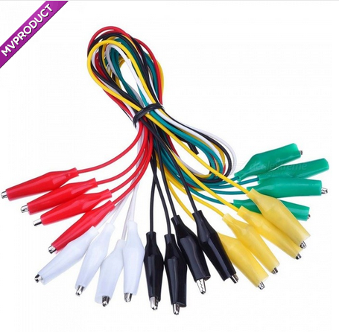
Izziv: Preizkuševalec baterij (voltmeter)
Prebiranje vhodov.
Na micro:bit priklopimo baterijo in izmerimo kolikšno napetost ima.

Slide 10
Izzivi
Aktivnost | Minute | Ura
Prikazovanje menjalnega položaja stikala na Micro:bitu (da razumejo delovanje menjalnega stikala). stikalo sproščeno - napiši 2, stikalo sklenjeno - napiši 3 | 15 | 11.00
Prižiganje dveh diod z menjalnim stikalom preko Micro:bita (kar je samo po sebi nesmiselno, ker lahko diode direktno priklopimo) | 25 | 11.25
Motor Board - zaganjamo in ustavljamo motor, sprememba smeri vrtenja | 15 | 11.40
Funkcije na Micro:bit-u. Funkcija za vrtenje v levo(na prikazovalniku pokažemo puščico v levo ali navzgor), F. za vrtenje v desno (na prikazovalniku pokažemo puščico) in F. Stop. Delamo z digitalnimi izhodi, ker so enostavni za razumevanje. Razložimo razliko digitalni-analogni izhod. | 20 | 12.00
Na Motor Board priključimo dva stikala (na PIN 1 in 2) in vrtimo motor. Popravimo funkciji iz zgornje naloge. | 15 | 12.15

Slide 11
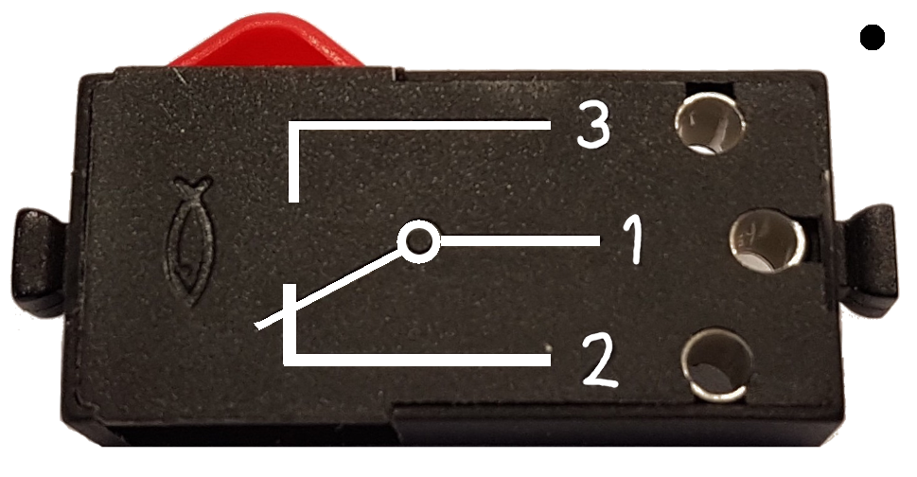
S stikali prožimo izhode.
Stikalo - menjalno stikalo
2 položaja
Če stikala ne prožimo, je v položaju 1-2
Katere pine lahko uporabimo …
Stikalo:
3 na P5
2 na P11
1 na GND
Diodi:
zelena na P1 in GND
rdeca na P2 in GND
Stikalo bomo uporabljali kot končno stikalo - Končno stikalo se proži, ko naprava doseže nek skrajni (končni) položaj.

Slide 12
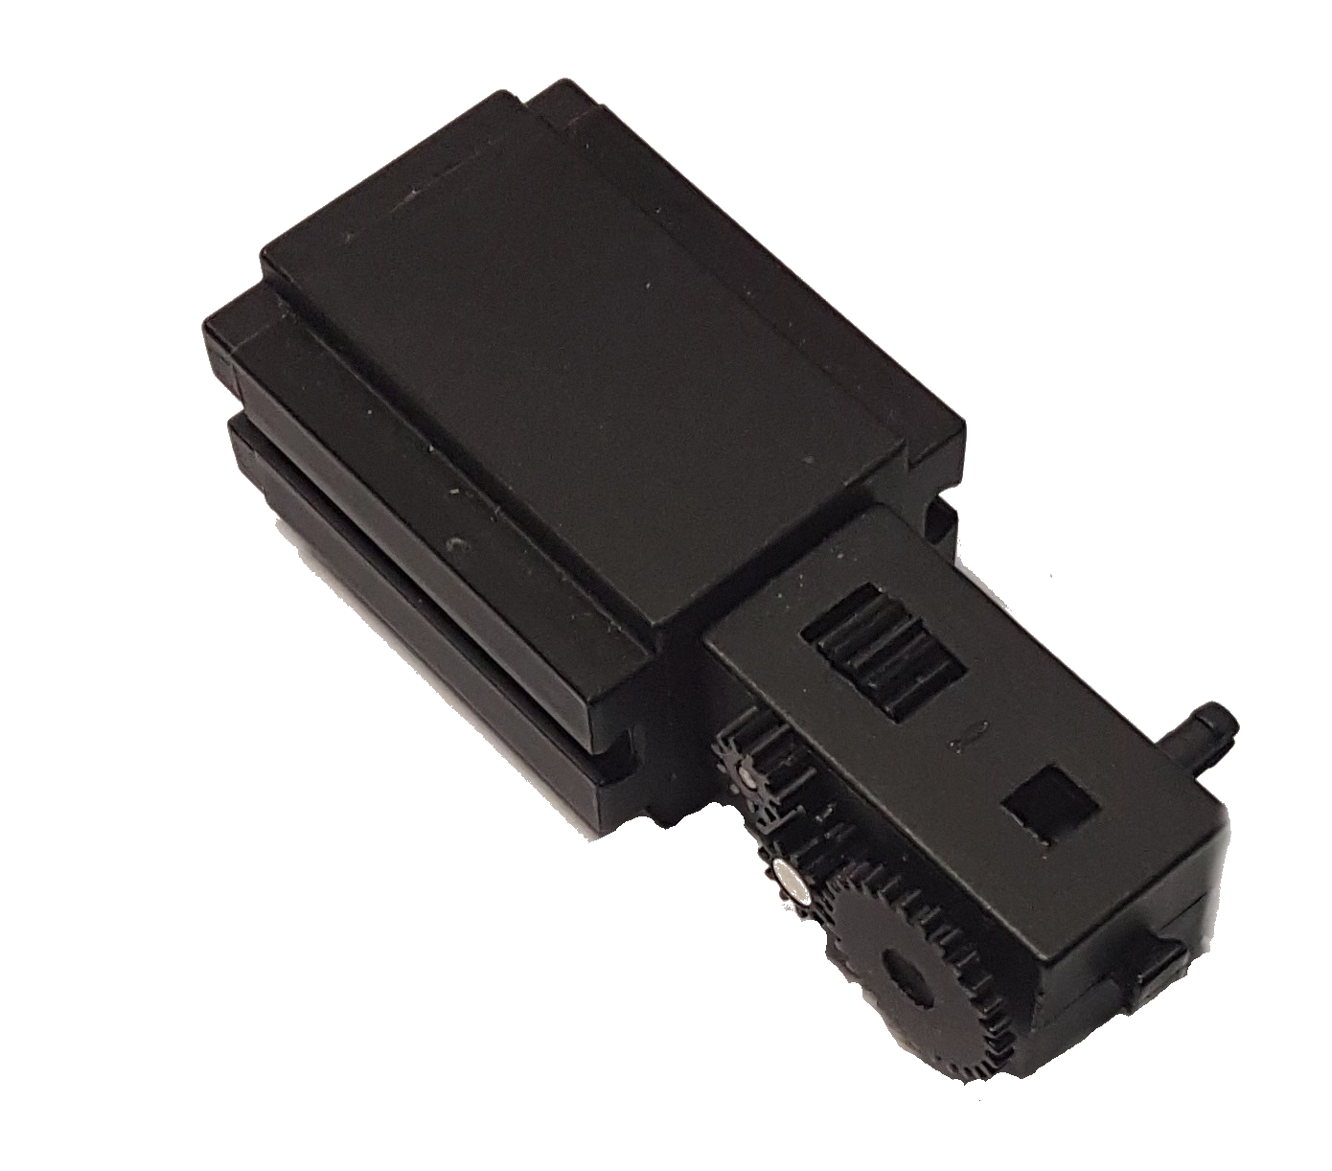
Izziv: Funkcije ........ Vrtenje motorja
Funkcije na Micro:bit-u. Funkcija za vrtenje v levo (na prikazovalniku pokažemo puščico v levo ali navzgor),
Funkciji za vrtenje v levo in desno (na prikazovalniku pokažemo puščico) in
funkcija Stop.
Delamo z analognimi izhodi.
Razložimo razliko digitalni-analogni izhod!
Brez funkcij? Ne hvala.

Slide 13
Izzivi: Micro:Fischer
Projekti:
semafor
vitel
ventilator
dvigalo
zapornica 2
D: garažna vrata
D: žerjav + krmiljenje z MB daljinsko - levo-desno (gumb AB), gor-do (nagib naprej nazaj)

